Slide 1





By Andhika Rizki
Project
UTS PROGRAM

Slide 2

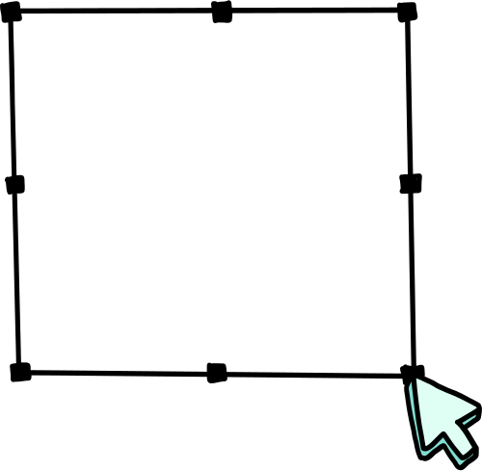
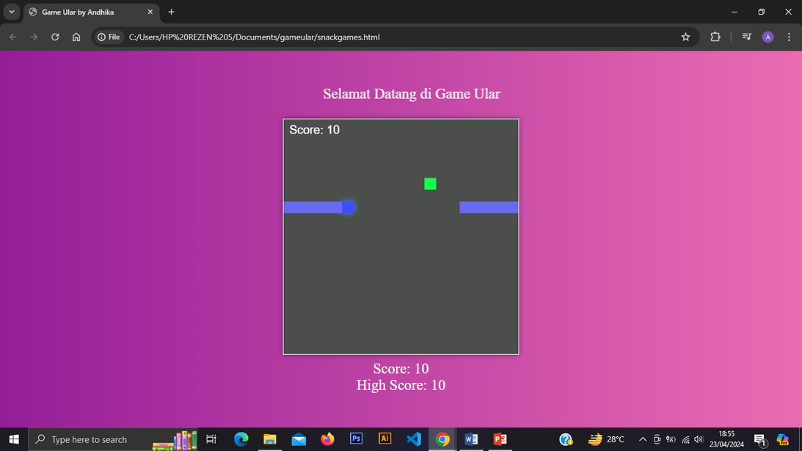
Introduction
Games Snake legend pada masanya, dulu games ini sering ada di hp nokia, dan saya mecoba untuk membuat games tersebut.
Games Snake

Slide 3
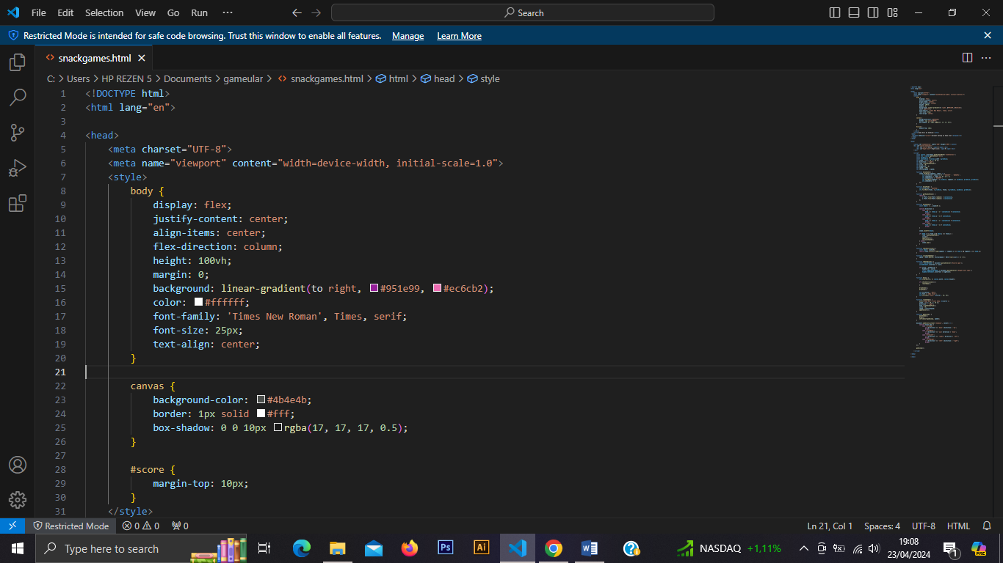

SOURCE CODE
PENJELASAN
Pertama membuat, <!DOCTYPE html>: Mendefinisikan jenis dokumen HTML.
kedua membuat, <head>: Ini adalah bagian dari halaman web yang berisi informasi tentang dokumen HTML
<meta name="viewport" content="width=device-width, initial-scale=1.0">: Mengoptimalkan tampilan halaman web untuk perangkat mobile.
body: Ini adalah gaya untuk elemen <body> pada halaman web.
canvas: Ini adalah gaya untuk elemen <canvas> pada halaman web.
#score: Ini adalah gaya untuk elemen dengan id "score".

Slide 4
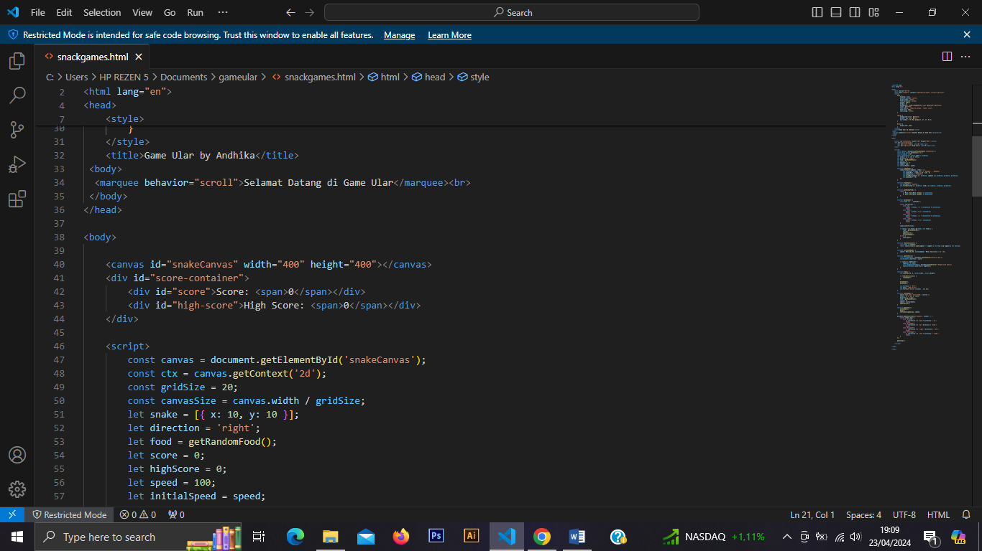
SOURCE CODE
PENJELASAN
<title> yang memberikan judul untuk halaman web.
<marquee> ini menampilkan pesan "Selamat Datang di Game Ular" yang akan bergerak dari kanan ke kiri pada saat halaman dimuat.
<canvas id="snakeCanvas" width="400" height="400"></canvas>: Ini adalah elemen canvas, digunakan untuk membuat permainan ular.
const ctx = canvas.getContext('2d');: Mendapatkan konteks rendering 2D untuk canvas.
let snake = [{ x: 10, y: 10 }];: Inisialisasi posisi awal ular.
let speed = 100;: Inisialisasi kecepatan awal permainan.

Slide 5
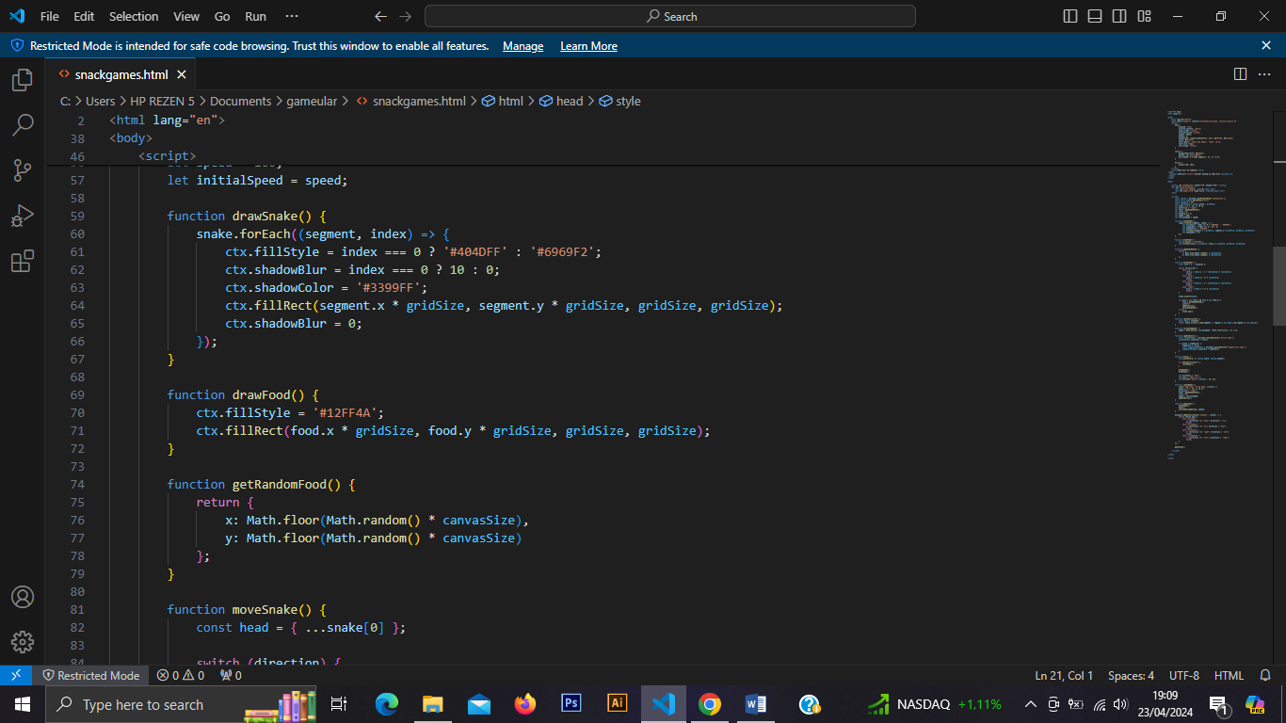
SOURCE CODE
PENJELASAN
Fungsi drawSnake() digunakan untuk menggambar ular pada canvas.
Menggunakan forEach() untuk melintasi setiap segmen ular.
Fungsi drawFood() digunakan untuk menggambar makanan pada canvas.
Menggunakan ctx.fillStyle untuk mengatur warna makanan.
Fungsi getRandomFood() digunakan untuk mendapatkan posisi acak untuk makanan pada canvas.
Menggunakan Math.random() untuk mendapatkan nilai acak antara 0 dan 1, kemudian dikalikan dengan canvasSize untuk mendapatkan posisi acak.

Slide 6
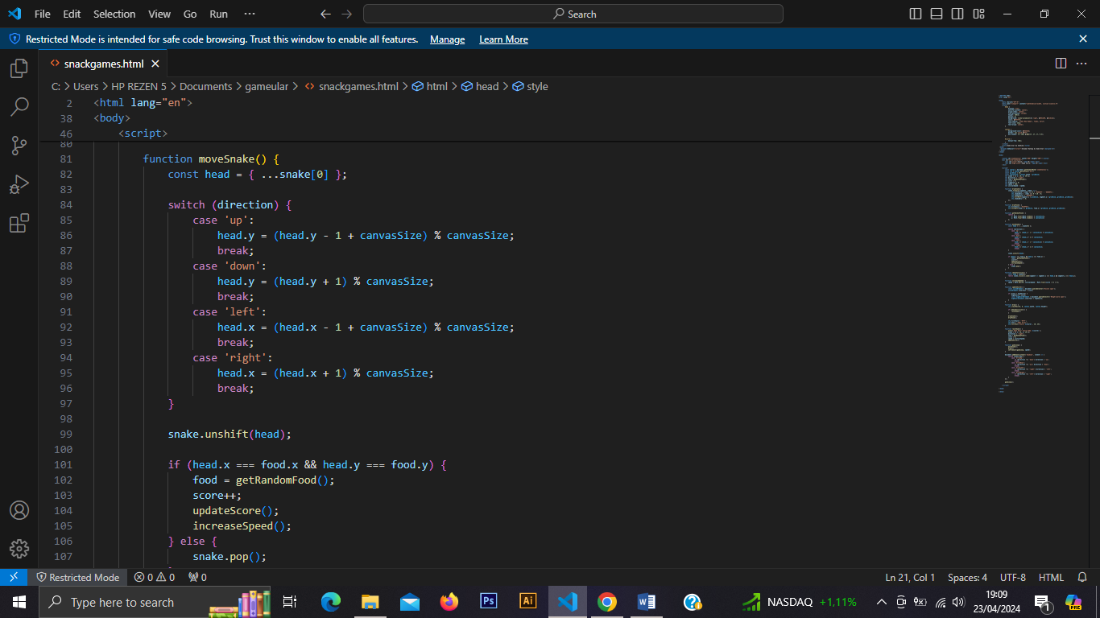
SOURCE CODE
PENJELASAN
Fungsi moveSnake() memiliki peran penting dalam permainan ular.
const head = { ...snake[0] }; Membuat duplikat dari posisi kepala ular yang sudah ada.
switch (direction) Menggerakkan kepala ular berdasarkan arah yang ditentukan.
snake.unshift(head); Menambahkan posisi kepala yang baru ke array ular
if (head.x === food.x && head.y === food.y)
ika kepala ular bertabrakan dengan makanan, maka:
Makanan diganti dengan makanan baru yang diacak.
Skor ditambah 1.
Skor diperbarui di layar.
Kecepatan ular ditingkatkan.

Slide 7
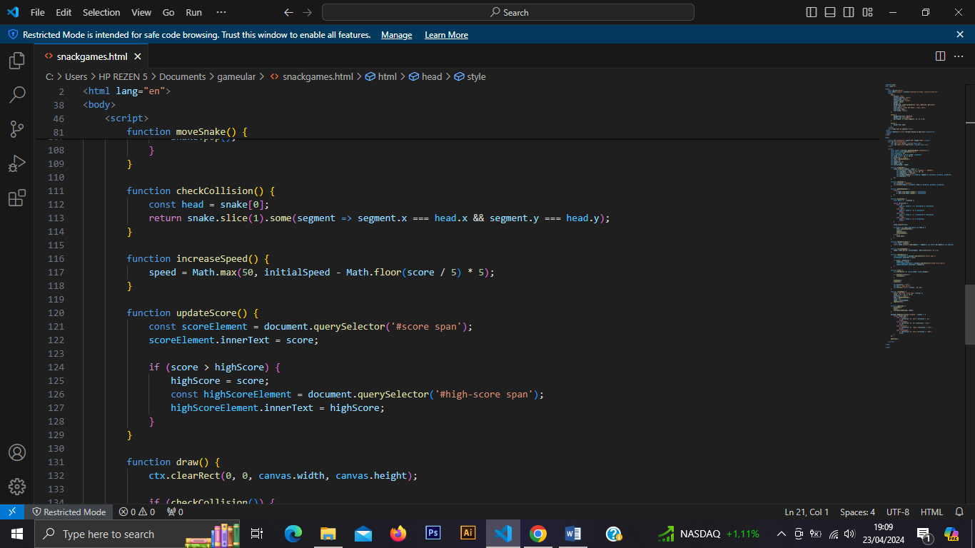
SOURCE CODE
PENJELASAN
function checkCollision() Fungsi ini bertanggung jawab untuk memeriksa apakah kepala ular bertabrakan dengan badan ular itu sendiri.
some() untuk memeriksa apakah ada elemen dalam snake.slice(1) (semua segmen kecuali kepala) yang memiliki posisi yang sama dengan kepala ular. Jika ada, maka fungsi ini mengembalikan true, yang menunjukkan bahwa terjadi tabrakan. Jika tidak ada, maka fungsi ini mengembalikan false, menunjukkan bahwa tidak ada tabrakan.
function increaseSpeed() Fungsi ini bertanggung jawab untuk meningkatkan kecepatan permainan seiring dengan bertambahnya skor.
function updateScore() Fungsi ini bertanggung jawab untuk memperbarui skor pada layar.
if (score > highScore) Mengambil elemen skor dan elemen skor tertinggi dari dokumen HTML.

Slide 8
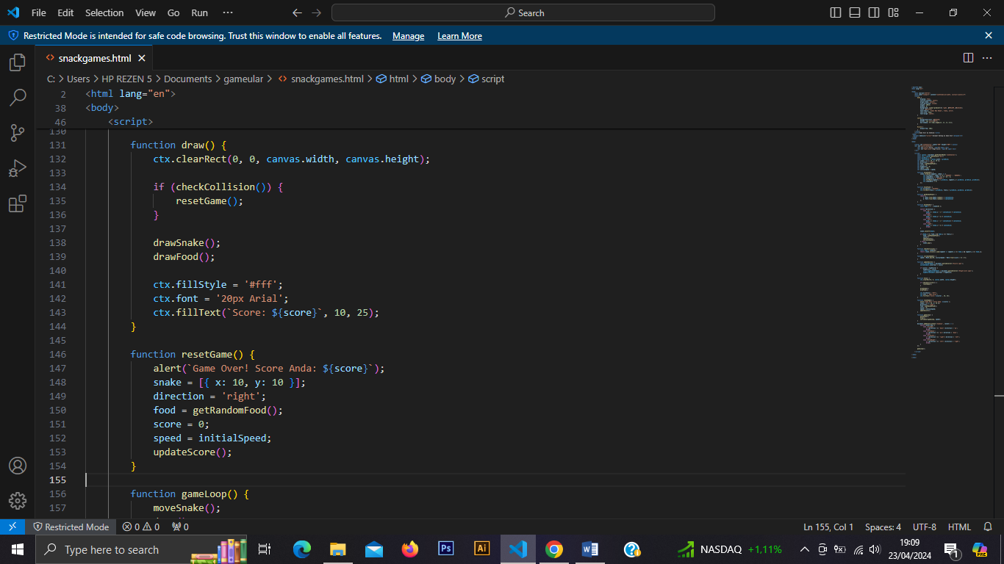
SOURCE CODE
PENJELASAN
function draw() ini bertanggung jawab untuk menggambar semua elemen permainan (ular, makanan, skor) di dalam canvas.
ctx.clearRect() untuk membersihkan canvas, sehingga gambar yang lama dihapus sebelum menggambar yang baru
checkCollision(). Jika terjadi tabrakan, panggil resetGame() untuk mengatur ulang permainan.
function resetGame() ini bertanggung jawab untuk mengatur ulang permainan ketika terjadi tabrakan.
alert(`Game Over! Score Anda: ${score}`);Menampilkan pesan "Game Over!" dengan skor yang diperoleh.

Slide 9
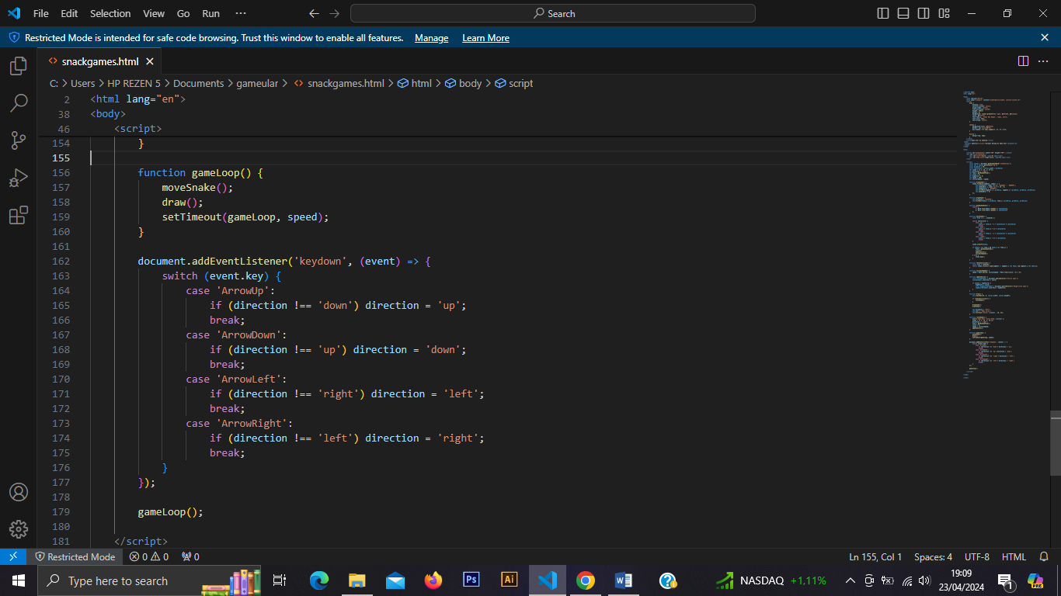
SOURCE CODE
PENJELASAN
Fungsi gameLoop() bertanggung jawab untuk menjalankan permainan secara terus menerus.
Memanggil fungsi moveSnake() untuk memindahkan ular.
Memanggil fungsi draw() untuk menggambar elemen permainan pada canvas.
Menggunakan setTimeout() untuk memanggil kembali gameLoop() setelah jeda waktu tertentu (sesuai dengan kecepatan permainan).
document.addEventListener('keydown', (event) => Ketika pengguna menekan tombol panah, arah pergerakan ular akan diperbarui sesuai dengan tombol yang ditekan. Namun, perubahan arah hanya akan diperbarui jika arah yang diminta tidak berlawanan dengan arah saat ini.
fungsi gameLoop(). Setelah dipanggil, fungsi ini akan berjalan secara terus menerus, memperbarui permainan dengan interval yang ditentukan oleh variabel speed.

Slide 10
THANK
YOU!

